Slide 1
OPPVEKST- OG KULTUR
 | Rekneskap | Budsjett | Budsjett
 | 2020 | 2021 | 2022
Skule og oppvekstadministrasjon | 27 392 | 29 542 | 27 542
Rimbareid skule | 34 276 | 36 319 | 36 880
Øvrebygda skule | 5 713 | 5 997 | 5 997
Selevik skule | 4 469 | 4 524 | 4 569
Fitjarstølane barnehage | 5 551 | 6 812 | 7 269
Kultur | 3 459 | 2 490 | 2 737
Sum Oppvekst og kultur | 80 860 | 85 683 | 84 994

Slide 2
ØKONOMIPLAN 2022 - 2025
 | Budsjett | Budsjett | Budsjett | Budsjett
 | 2022 | 2023 | 2024 | 2025
Skule og oppvekstadministrasjon | 27 542 | 24 732 | 24 988 | 26 003
Rimbareid skule | 36 880 | 36 206 | 37 528 | 37 203
Øvrebygda skule | 5 997 | 5 530 | 2 304 | 0
Selevik skule | 4 569 | 4 547 | 4 547 | 4 547
Fitjarstølane barnehage | 7 269 | 7 269 | 7 269 | 7 269
Kultur | 2 737 | 2 807 | 2 807 | 2 807
Sum Oppvekst og kultur | 84 994 | 81 091 | 79 443 | 77 829

Slide 3
MÅLSETJINGAR
Digitalisering
Digitalisering skal bidra til at kommunen tilpassar tenestene
meir til innbyggjarane sine behov, med meir effektive og
nyskapande tenester.
Utvikla samspelet i læringsarenaen. Tydelege pedagogiske
val som bevisst brukar digitale løysingar som gir ein vinst
i læringsarbeidet. (Den andre pedagogen i rommet)
Digitalisering i skulen vil gje elevane grunnleggjande dugleik i
digitale ferdigheitar og gje tilsette i skulen fleire verktøy for
tilpassa opplæring. Digitaliseringa vil gje ein effektiviseringsvinst
i høve kommunikasjon og samhandling.

Slide 4
MÅLSETJINGAR
Kompetanse og måloppnåing
Fitjar kommune har kompetente og engasjerte medarbeidarar som når måla for tenestene.
Kompetansemobilisering på tvers av avdelingar og fag for å yta tenester der det trengst for brukarane. Der det er mogeleg setja inn andre yrkesprofesjonar.

Slide 5
Skule og oppvekst
Med ei betre tilpassa opplæring, ei tydeleg konkretisering av
innhaldet i st. melding 6 og lovpålagt intensiv opplæring på 1. – 4.
trinn er målet å redusera behovet for spesialundervisning til 7 % i
planperioden.
Kartleggja kompetansebehovet for gjennomføring
av kompetanseløftet i barnehagane og skulane. Inngå avtale med
HVL om kompetanseheving.
Auka læringsutbytte. Under 10 % av elevane på det lågaste
nivået, over 25 % av elevane på det høgste nivået målt på
nasjonale prøvar på 5.trinn.
Heva verdiane for trivsel, motivasjon, meistring og medverknad i
elevundersøkinga til eit snitt som ligg minimum på nasjonalt
nivå. Dette som ein faktor for å betra læringsutbyte.

Slide 6
MÅLSETJINGAR
“Fitjar for alle”. Sikra sosial utjamning for barn og unge
Oppstart bygging av ny kommunal barnehage.
Laga ny skulebruksplan. Ferdigstilt haust 2022.
Saman med helse starta arbeidet med plan for ny
oppvekstreform/barnevernsreform.
Førebyggjande helse
Gje tett og tverrfagleg oppfølging av gravide med særskilte behov.
Styrkje og utvikle tverrfagleg samarbeid med barnehage og skule, både på system- og individnivå.
Kultur
Vidareutvikla samarbeidet mellom frivillige lag- og organisasjonar og kommunale tenester for å utvikla- og etablera nye aktivitetar for både ungdom og eldre som gjev meistring, opplevingar og sosiale fellesskap.

Slide 7
STRAMT BUDSJETT – MEN OGSÅ EIT BUDSJETT MED MOGELEGHEITAR
Målformuleringane gir ein retning for økonomiplanen.
Digitalisering.
Tverrfagleg innsats. Styrka laget rundt barnet.
Kompetanseheving.
Tidleg innsats og intensiv opplæring. Arbeid mot mobbing og krenkelsar.
«Fitjar for alle». Sikra sosial utjamning for barn og unge.
Oppvekstreforma. Førebygging i lag med helsesektoren gjennom alle livsfasar.
Vidareutvikla samarbeidet mellom frivillige lag og organisasjonar og kommunale tenester.
Bruk av om lag 85 mill. av fellesskapet sine ressursar skal gjera ein forskjell for ulike brukargrupper som ligg innanfor oppvekst- og kultur som kommunen kan vera stolt over.
Budsjettet slik det no ligg føre er svært stramt.

Slide 8
BUDSJETTUTFORDRINGAR i 2022
Ulike tiltak og kommentarar for å få budsjettet i balanse
SFO ordninga ved Øvrebygda skule og Selevik skule vert lagt ned frå 01.03.22
(Reduksjon av 1.11 årsverk)
7. trinnet ved Øvrebygda skule vert overflytta til Rimbareid skule frå 01.08.22
Øvrebygda skule vert lagt ned frå 01.08.2024
Reduksjon av 3,11 årsverk som lærar frå 01.08.22
Reduksjon av 1,16 årsverk som fagarbeidar frå 01.03.22
Nedtrekk driftsmidlar/læremiddel ved skulane og kulturskulen
Generelt nedtrekk førebyggjande helse og kultur
Bemanningsnorma i barnehagen (grunnbemanning og pedagogbemanning)
vert følgt
Lærarnorma i grunnskulen vert følgt

Slide 9
BARNEHAGE GENERELT
Betalingssatsane er i 2021 kr 3.230,-. Ny regjering vil setja desse ned. Sats?
Dei samla utgiftene til private barnehagar vert om lag 1,4 mill. lågare i 2022 samanlikna med 2021. Utgiftene i 2022 vert om lag 18,6 millionar.
Talet på barn i barnehagane er no 163 mot 167 i 2020.
Utgifter til foreldre med låg betalingsevne.
Samla utgift kr 290.000,-. Reduksjon med kr 140.000,- frå 2021.
Har no berre 1 barn i barnehagar i andre kommunar.
Utgiftene til dei private barnehagane vil samla bli redusert med om lag 10 mill. i økonomiplanperioden (prognose).

Slide 10
SKULE GENERELT
13 færre barn i grunnskulen. 339 Rimbareid. 51 Øvrebygda. 24 Selevik.
3 % auka i SFO satsane. Full plass vil kosta kr 3.255,-
3 % auke i satsane for kulturskulen: Årleg utgift kr 3.368,- (søskenmoderasjon 30 % for elevplass 2 og 3)
Nedtrekk driftsmidlar kr 220.000,-
Overføring av 7. klasse frå Øvrebygda skule til Rimbareid skule
Øvrebygda skule vert føreslått lagt ned frå 01.08.2024
SFO ordninga ved Øvrebygda skule og Selevik skule vert lagt ned frå 01.03.2022
Nedtrekk av lærar, og assistent/fagarbeidar ressurs
Inntektsgradert foreldrebetaling for barn på 1. – 4. trinnet som går på SFO etter same lest som for barnehagebarn.

Slide 11
DIVERSE OPPLYSNINGAR OM ULIKE AKTIVITETSOMRÅDE
Forventa refusjonar frå andre kommunar ned med om lag kr 0,2 mill.,-. No ca. 2,7 mill.
Prosjektfinansiering av skulefagleg rådgjevar med
Kr 174.500,-. Prosjektfinansiering av kultursjef kr 100.000,-.
Kostnad til logopedteneste til kr 50.000,-
Anbod transport til bading m.m. vidareført i 2022.
Kommunen kjøper VO tenester av Stord kommune. Kostnad inkl. skyss kr 205.000,-. Ein reduksjon på kr 325.000,- frå sist år. Grunntilskotet vert sett til kr 610.000,-.

Slide 12
RIMBAREID SKULE
Ressurs intensiv opplæring 19 t – del av lærarnorma
Aktive tiltak:
Reduksjon av 1 lærarårsverk frå 01.08.22 (1 klasse mindre)
Nedtrekk 1 lærarårsverk frå 01.08.22 (spesialundervisning)
Nedtrekk driftsmidlar kr 160.000,-
Ein ekstra naturfagtime frå 01.08.2022
 | Rekneskap | Budsjett | Budsjett
 | 2020 | 2021 | 2022
Rimbareid skule | 34 276 | 36 319 | 36 880

Slide 13
ØVREBYGDA SKULE
Ressurs intensiv opplæring 9 timar – del av lærarnorma
Aktive tiltak:
7. trinnet vert overført til Rimbareid skule frå 01.08.22 (12 elevar)
Nedtrekk 1,11 lærarårsverk
Nedtrekk driftsmidlar kr 25.000,-
Nedlegging av SFO ordninga ved Øvrebygda skule med verknad frå 01.03.2022
Nedtrekk av 0,58 årsverk assistent/fagarbeidar.
Ein ekstra naturfagtime frå 01.08.2022.
 | Rekneskap | Budsjett | Budsjett
 | 2020 | 2021 | 2022
Øvrebygda skule | 5 713 | 5 997 | 5 997

Slide 14
ØVREBYGDA SKULE
 | Budsjett | Budsjett | Budsjett | Budsjett
 | 2022 | 2023 | 2024 | 2025
Øvrebygda skule | 5 997 | 5 530 | 2 304 | 0
Øvrebygda skule vert føreslått lagt ned frå 01.08.2024.
Administrasjonen ynskjer parallelt med dette å introdusera “Øvrebygda Arena” som samlingspunkt for lag og organisasjonar, kultur, idrett og frivilligheit i Øvrebygda. Kommunen vil ved realisering vurdere å gå inn med eit årleg tilskot til drift. Uteområdet vil bli oppgradert slik at det vert innbydande og funksjonelt for ulike aktivitetar.
Gymnastikksalen ved Rimbareid skule vert totalrenovert 2023 – 2024.

Slide 15
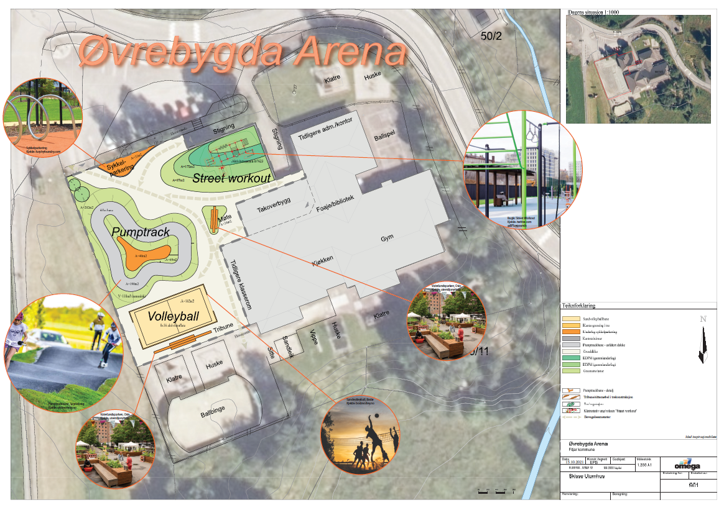

Slide 16
SELEVIK SKULE
Ressurs intensiv opplæring 6 timar – del av lærarnorma
Aktive tiltak:
Nedtrekk driftsmidlar kr 15.000,-
Nedlegging av SFO ordninga ved Selevik skule med verknad frå 01.03.2022
Nedtrekk 0,73 årsverk assistent/fagarbeidar
Ein ekstra naturfagtime frå 01.08.2022
 | Rekneskap | Budsjett | Budsjett
 | 2020 | 2021 | 2022
Selevik skule | 4 469 | 4 524 | 4 569

Slide 17
FITJARSTØLANE BARNEHAGE
Pedagognorm og bemanningsnorm på plass frå 01.08.18. Denne vert vidareført i 2022.
Har redusert pedagogbemanninga grunna lågare barnetal i barnhagen i 2021
Teneste for barn med nedsett funksjonsevne
Har sin heimel i barnehagelova § 31 og 37. Gjeld utgifter til spesialpedagogisk hjelp og tilrettelegging for barn med ulike vanskar.
Aktive tiltak:
Styrka tilbod til førskulebarn kr 450.000,-
 | Rekneskap | Budsjett | Budsjett
 | 2020 | 2021 | 2022
Fitjarstølane barnehage | 5 551 | 6 812 | 7 269

Slide 18
KULTUR
 | Rekneskap | Budsjett | Budsjett
 | 2020 | 2021 | 2022
Kultur | 3 459 | 2 490 | 2 737
Kultursjef stillinga framleis redusert til 80 %
Prioriterte arbeidsoppgåver innan kultursektoren definert av Formannskapet 19.02.20
Kommunalt tilskot kr 468.120,- til frivilligsentralen vert vidareført. Jf. avtale
Avslag på søknad frå Stiftinga Sunnhordland Museum
Driftsstøtte FKIB kr 250.000,- kvart år frå 2022
Aktive tiltak:
Nedtrekk bokbudsjett folkebiblioteket kr 95.000,-
Generelt nedtrekk kr 70.000,-

Slide 19
FØREBYGGJANDE HELSE
Rettleiing, helseundersøkingar, støtte, vaksinasjon
Fysisk og psykisk helse
Helsestasjon for ungdom
Tettare på barnehage og skule
Prosjektmidlar til styrking av helsestasjons- og skulehelsetenesta
Vaksinering
Aktive tiltak
Generelt nedtrekk kr 70.000,-
Styrking av laget rundt barnet med 1 årsverk frå 2024

